Slide 1




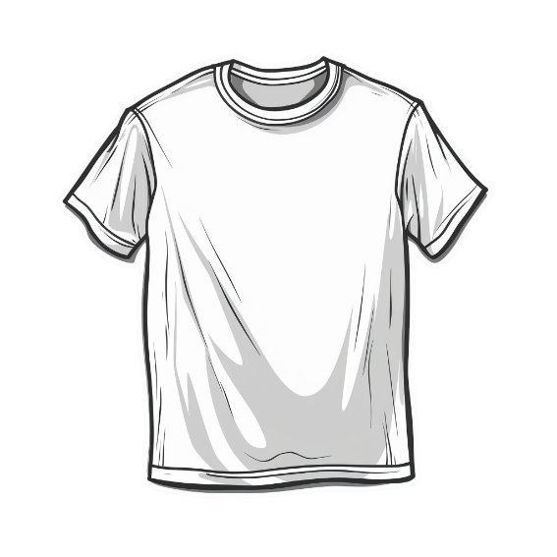


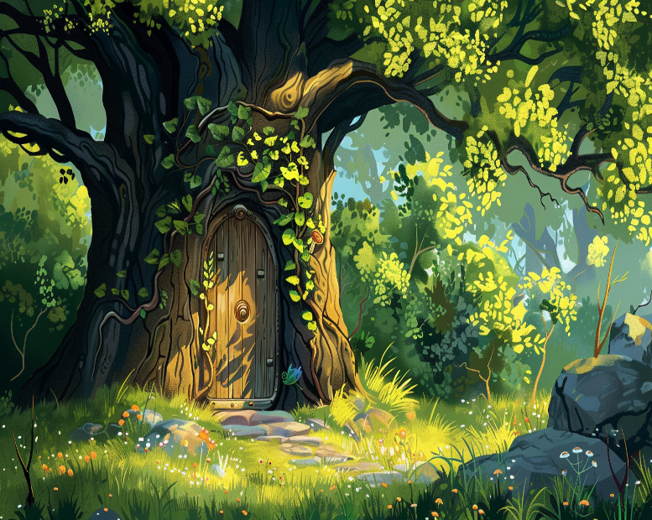



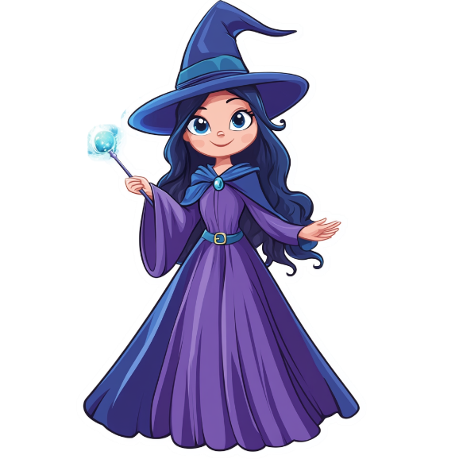

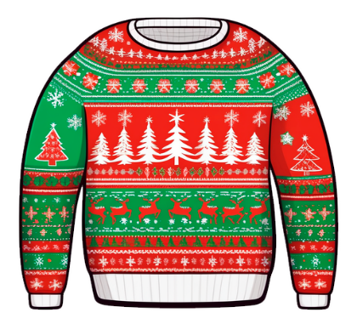
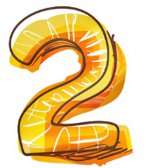






Валя вирізає фігури.
Лев та жираф живуть в Африці.
У чарівниці фіолетова сукня.
Кофта виситm на вішалці.
Вова розмовляє по телефону.
Фокусник показує фокуси.
У феї чарівний ліхтар.
Барвінок та фікус – це квіти.
На футболці цифра два.

